Slide 1

Urgensi HKI
&
KOMERSIALISASI
Jakarta, 21 November 2016
Sadjuga
Direktur Pengelolaan Kekayaan Intelektual
Direktrat Jenderal Penguatan Riset dan Pengembangan
Kementerian Riset, Teknologi dan Pendidikan Tinggi

Slide 2
Pendahuluan
Keunggulan Lokal,
Daya Saing Global.

Slide 3
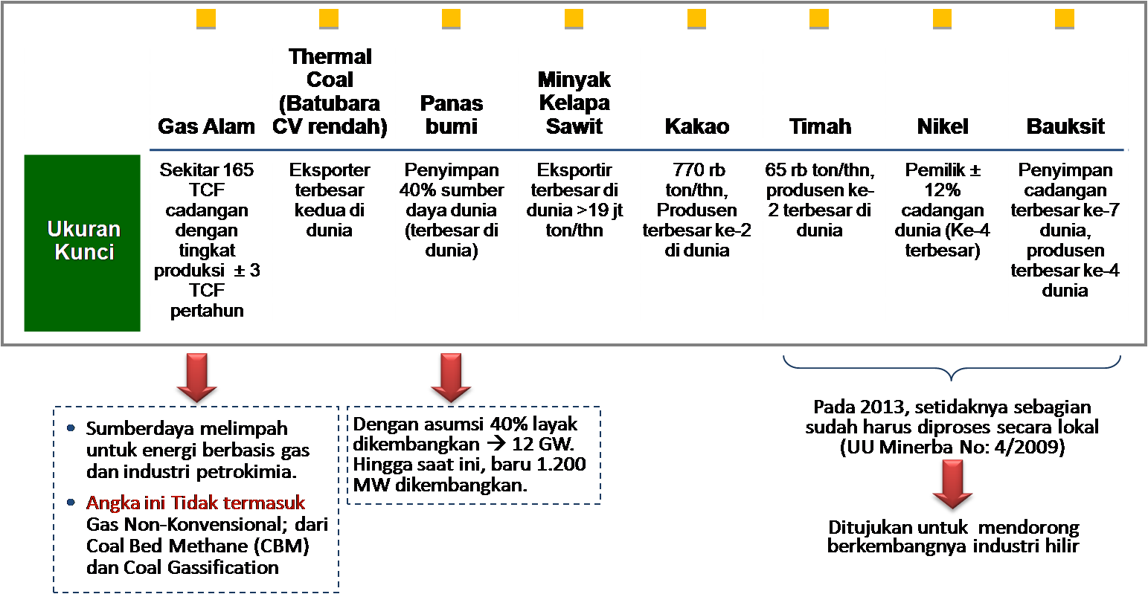
Keunggulan Kekayaaan Alam Indonesia
Sumber: MP3EI, 2013

Slide 4
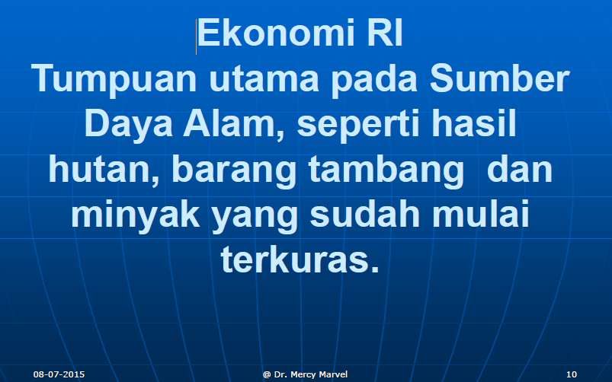


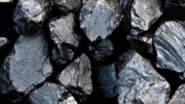
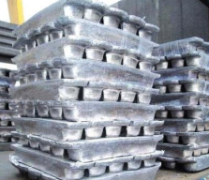
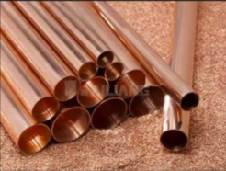
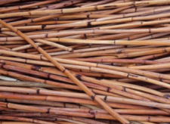

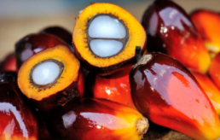
Basis Ekonomi SDA
Batubara
Minyakbumi
http://alfido.com/2014/08/17/galeri-gambar-bendera-merah-putih-indonesia/
Timah
Tembaga
Rotan
Kayu
Kelapasawit
https://www.google.com/search?

Slide 5
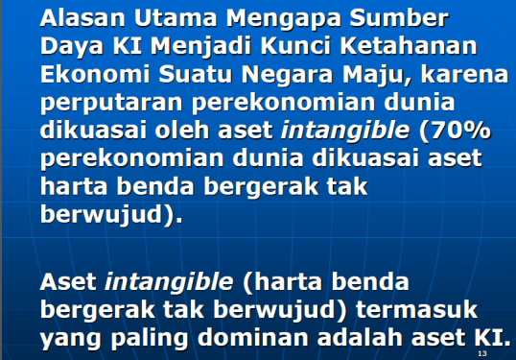

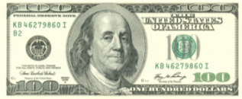

SDA Akan Habis, Kekayaan Intelektual Terus Ada

Slide 6
Upaya Membangun
Daya Saing Global
Global Competitiveness Index WEF,
Pilar Pendidikan Tinggi dan Pelatihan,
Pilar Inovasi.

Slide 7
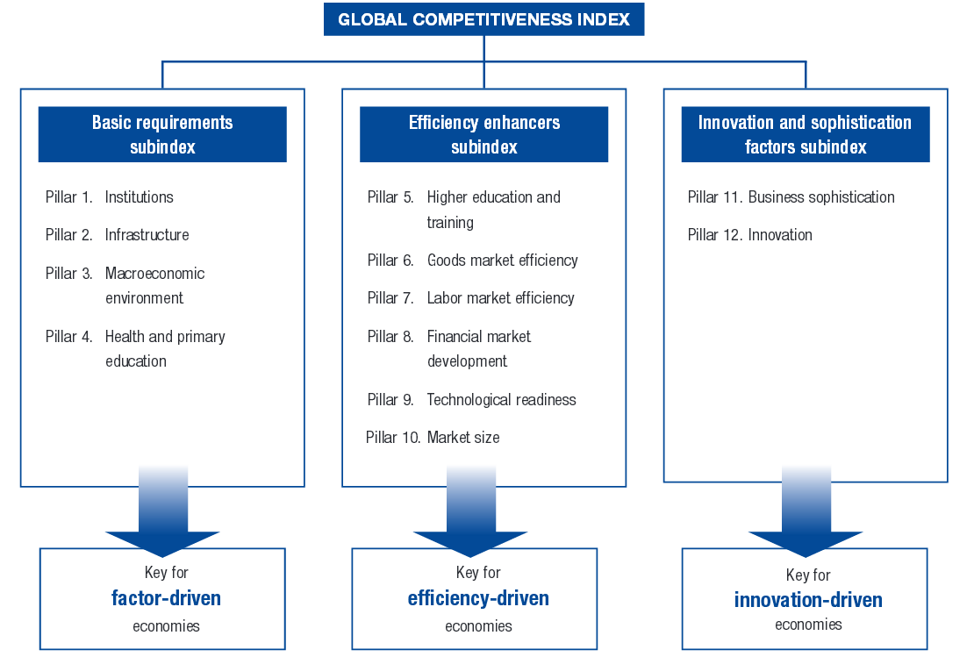
Faktor Penentu Dayasaing Global
Sumber: World Economic Forum, 2016

Slide 8
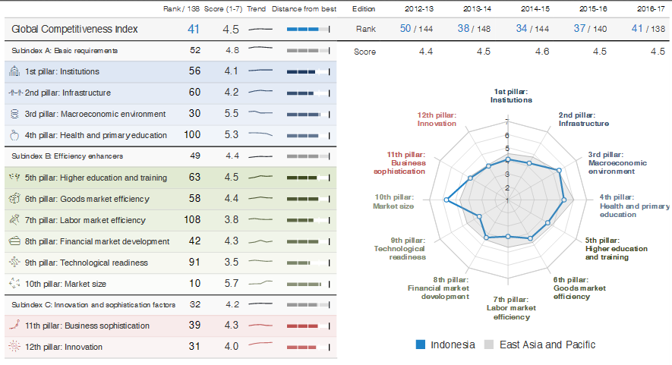
Global Competitiveness Index WEF 2016-2017
63
31
Sumber: World Economic Forum, 2016

Slide 9
Global Competitiveness Index Indonesia Ranking 41.
Pilar Pendidikan Tinggi dan Pelatihan 63,
Sub-pilar Partisipasi Pendidikan Tinggi 82,
Sub-pilar Pendidikan Matematik dan sains 53
Sub-pilar Akses Internet di sekolah 43,
Sub-pilar Pengelolaan Pendidikan 49,
Sub-pilar Pelatihan Staf 34.
Partisipasi Pendidikan Tinggi, Kualitas Sistem Pendidikan Mmatematik dan Sains di Indonesia masih kurang baik.

Slide 10
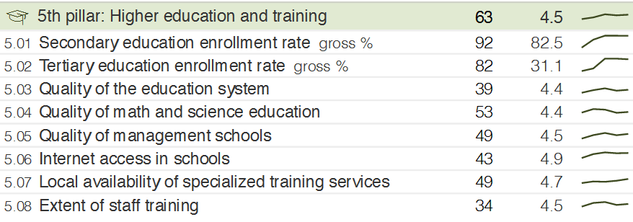
Global Competitiveness Index WEF 2016-2017
Ranking
Pendidikan Tinggi
82 dari 138
Sumber: World Economic Forum, 2016

Slide 11
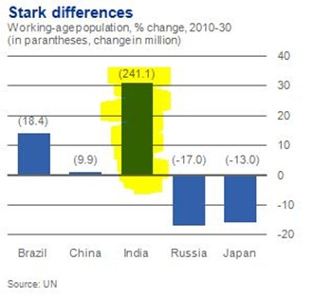
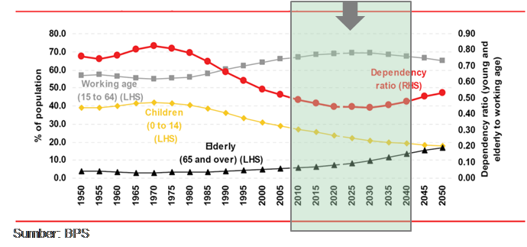
2.0
Indonesia memiliki "Bonus Demografi"
Penduduk Indonesia ke-4 terbesar di dunia, dlm 20 tahun Indonesia memasuki periode “bonus demografi”, angka dependency ratio (indeks perbandingan antara usia tidak produktif dibagi usia produktif) mencapai angka minimal (di bawah 50%). Dlm periode ini terdapat lebih banyak tenaga kerja produktif untuk mendorong peningkatan produktivitas nasional. India punya potensi sama, sementara Rusia dan Je-pang menurun,
Bonus Demografi ini harus dimanfaatkan secara maksimal di saat negara lain menghadapi situasi “aging population”
Periode “Bonus Demografi”

Slide 12
Bonus Demografi Indonesia
Jumlah penduduk Indonesia terbesar ke 4 di dunia. Dependency ratio menurun sejak 1970 dan akan mencapai tingkat terendah pada 2020.
Kondisi negara lain mengalami yang sebaliknya.
Kesehatan & Pendidikan yang baik
SDM Unggul
Bonus Demografi
Kesehatan & Pendidikan yangBuruk
SDM lemah
Bencana Demografi

Slide 13
Global Competitiveness Index Indonesia Ranking 41.
Pilar Inovasi Ranking 31,
Sub-pilar Kapasitas Inovasi Ranking 32,
Sub-pilar Belanja Teknologi Tinggi Pemerintah Ranking 12,
Sub-pilar Paten Internasional Ranking 99.
Indonesia cukup inovatif, tapi Inovasinya dibeli dari luar.

Slide 14
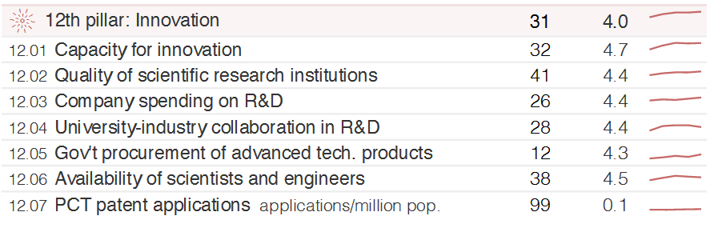
Global Competitiveness Index WEF 2016
Ranking Perolehan Paten
99 dari 138
Sumber: World Economic Forum, 2016

Slide 15

RP
Hak Kekayaan Intelektual
H K I

Slide 16
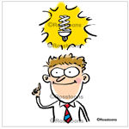
Pengertian KI
  Kekayaan Intelektual (KI) adalah hasil dari olah pikir otak manusia yang dapat menghasilkan suatu suatu proses, produk atau jasa yang berguna bagi manusia.

Slide 17
Pengelompokan KI
Berdasar Pemilik:
  Komunal -> Pengetahuan Tradisional, GI
  Individual -> 6 Rezim (M, P, PVT, DI, RD, TLSI)
Berdasar Sifat Kodifikasi:
  Tacit -> Keahlian yg ada di kepala individu
  Terkodifikasi -> 8 rezim (M, P, PVT, DI, RD, TLSI, GI, HC)
Berdasar Jenis Terkodifikasi:
  Hak Cipta (Copyrights)
  Hak Kekayaan Industri (Industrial Property Rights)‏

Slide 18
Kekayaan Intelektual
Komunal

Slide 19
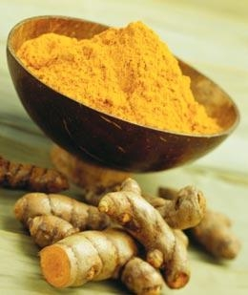
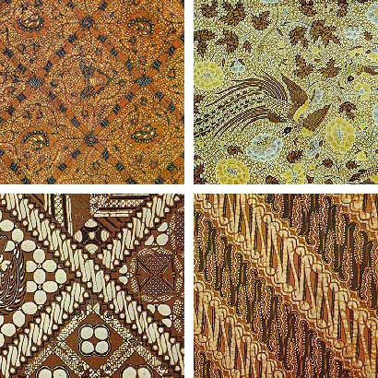
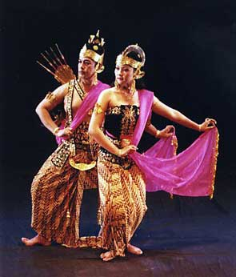
Kekayaan Intelektual Komunal
Pengetahuan Tradisional
Sumber Daya Genetik

Slide 20
Tacit Knowledge

Slide 21
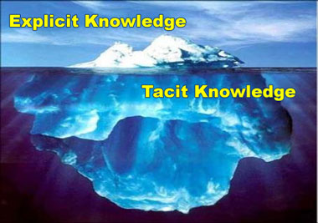
Tacit Knowledge

Slide 22
Kekayaan Intelektual
Individual
Terkodifikasi

Slide 23

Hak Cipta

Slide 24
Hak Cipta
(Copyrights)‏
Lebih lanjut yang tercakup dalam Hak Cipta adalah semua expresi dari olah pikir manusia, tidak termasuk ide atau gagasan.
Biasanya yang termasuk dalam lingkup Hak Cipta adalah sastra dan karya artistik, yang didalamnya termasuk tulisan (buku), musik, karya seni, dan karya-karya yang berbasis teknologi (program komputer dan basis data elektronik).
UU 19/2002 mengatur mengenai Hak Cipta.
Prinsipnya bahwa Hak Cipta baik didaftar maupun tidak, tetap dilindungi, sehingga pendaftarannya hanya merupakan pencatatan saja.
Jangka waktu pelindungannya adalah 70 thn setelah pemilik haknya meninggal dunia.

Slide 25


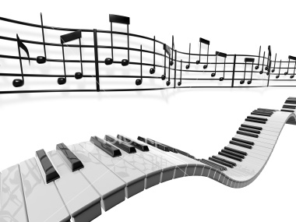
Hak Cipta
(Copyrights)‏
Film
Musik - lagu

Slide 26
Kekayaan Industri

Slide 27
Hak Kekayaan Industri
(Industrial Properti Rights)‏
Merek
Indikasi Geografis
Desain Industri
Desain Tata Letak Sirkit Terpadu
Paten
Rahasia Dagang
Perlindungan Varitas Tanaman (PVT)‏

Slide 28

Merek
TM

Slide 29

Merek
(Trademark)‏
Indonesia telah memiliki undang-undang yang mengatuh merek tersebut yakni UU No 15/2001
Jangka waktu perlindunga 10 thn dan dapat diperpanjang.
Untuk mendapatkan perlindungan merek harus didaftarkan.
Merek akan menciptakan brand name yang pada akhirnya akan berhubungan dengan kualitas dari suatu produk produk.

Slide 30


Contoh Merek

Slide 31
GI
Indikasi Geografis

Slide 32
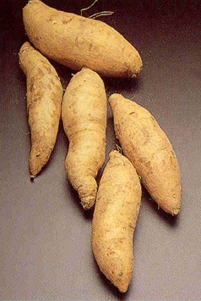
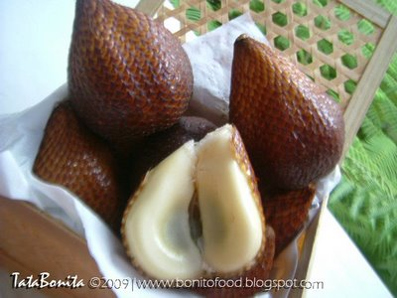
Indikasi Geografis
(Geographycal Indication)‏
Indikasi geografi merupakan suatu indikasi yang menunjukkan daerah asal suatu produk produk.
Indikasi geografi tercakup dalam Undang-undang Merek.
Contohnya
  Jeruk Garut
  Ubi Cilembu
  Apel Malang
  Salak Bali

Slide 33
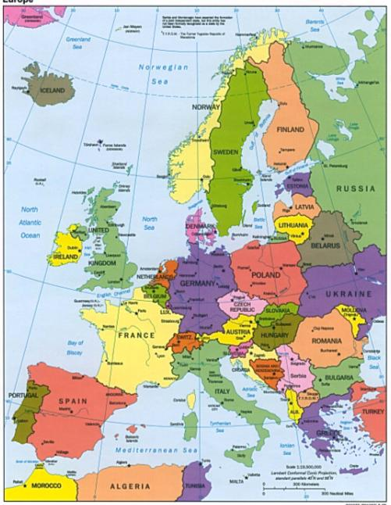
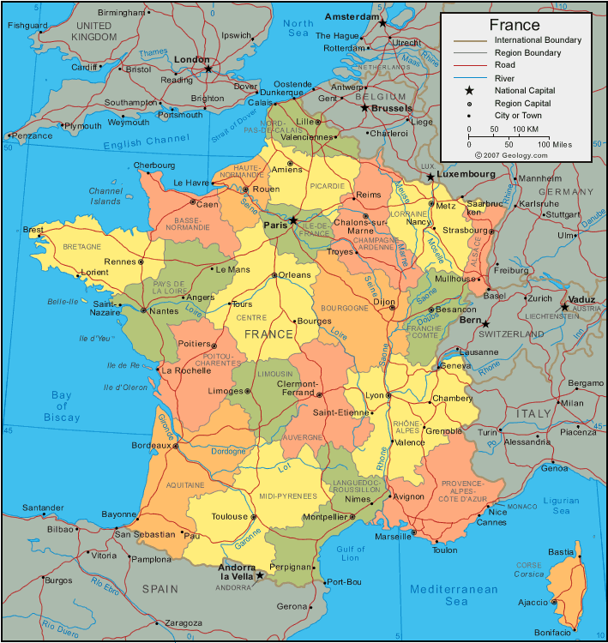


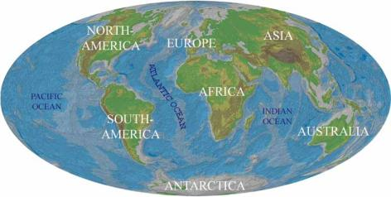
Indikasi Geografis
(Geographycal Indication)‏

Slide 34
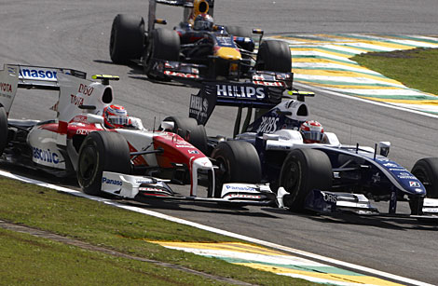
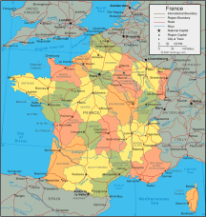
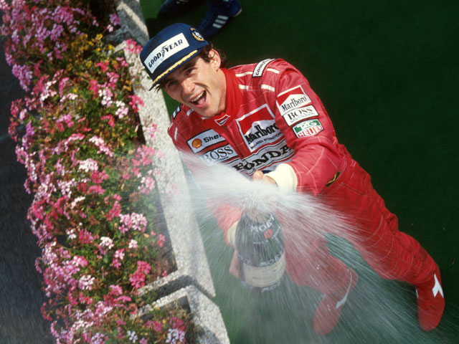
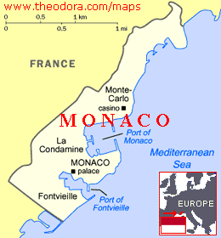
Indikasi Geografis
(Geographycal Indication)‏

Slide 35

Disain Industry

Slide 36
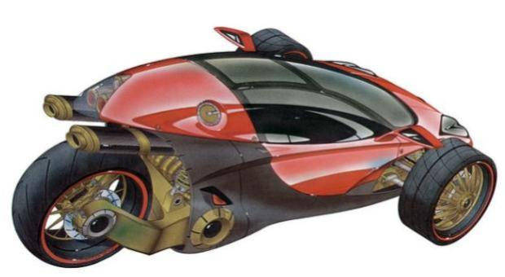

Desain Industri
(Industrial Design)‏
Disain merupakan penampilan dari suatu produk.
Jangka waktu perlindungan untuk desain industri 10 thn dan tidak dapat diperpanjang.
Diatur dg UU 31/2000 tentang Desain Industri.

Slide 37

Tata Letak Sirkit Terpadu

Slide 38
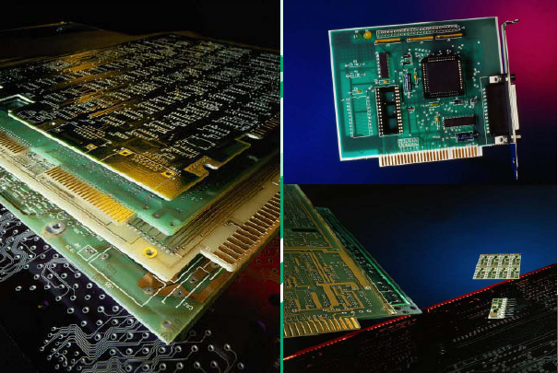
Contoh Desain Tata Letak Sirkit Terpadu
UU No. 32/2000 tt Tata Letak Sirkit Terpadu

Slide 39

Rahasia Dagang

Slide 40

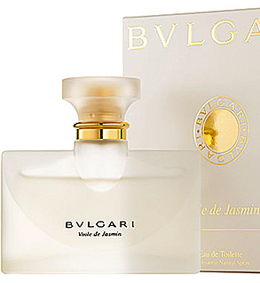
Rahasia Dagang
(Trade Secret)‏
Rahasia dagang merupakan informasi yang tidak diketahui oleh umum di bidang teknologi, dan/atau bisnis, mempunyai nilai ekonomi karena berguna dalam kegiatan usaha, dan dijaga kerahasiaannya oleh pemilik rahasia dagang.
Diatur dg UU 30/2000 tt Rahasia Dagang.
Tidak perlu pendaftaran.
Contoh :
  Formula parfum.
  Formula minuman Coca Cola

Slide 41
PVT
Perlindungan Varietas Tanaman

Slide 42
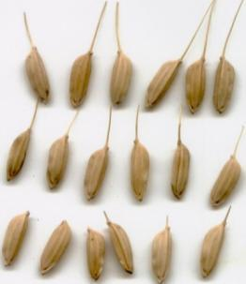
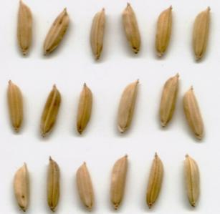
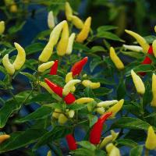
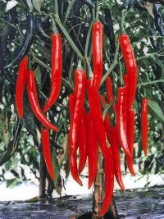
Perlindungan Varitas Tanaman (PVT)
3 hal penting yg hrs diperhatikan:
  Varitas alami, tak ada hak eksklusive
  Varitas buatan hasil rekayasa, ada hak eksklusif
  Didaftarkan di Pusat PVT Deptan
Contoh: Padi Ciherang, Tomat Buah, Cabe

Slide 43

Paten

Slide 44

Paten
(Patent)‏
Paten merupakan pelindungan terhadap olah pikir manusia yang berkaitan dengan inovasi, invensi, dan teknologi.
Paten dikelompokkan menjadi paten sederhana dan patenbiasa, dimana paten biasa akan melindungi invensi atas suatu produk, alat, atau proses yang memenuhi kebaruan, langkah inventif dan dapat diterapkan dalam industri.
Diatur dg UU 13/2016 tt Perlindungan Paten:
  paten biasa adalah 20 thn
  paten sederhana 10 thn
  masing-masing tidak dapat diperpanjang.

Slide 45

ID
Satu Produk, Banyak KI

Slide 46
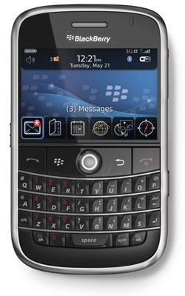
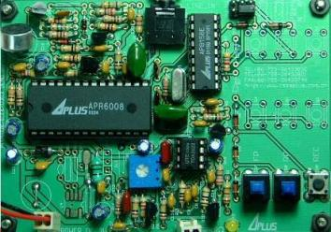
Satu Produk, Banyak KI
Merek Dagang
Disain Industri
Hak Cipta
Tata Letak Sirkit
Paten
Rahasia Dagang?

Slide 47
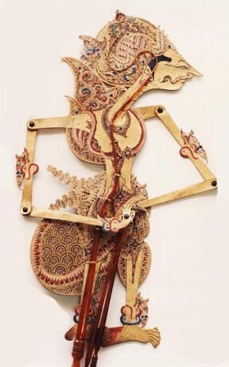

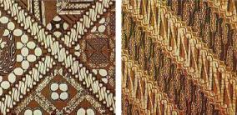
Kasus HKI
Pembajakan oleh Pihak Luar Negeri
Batik,
Tari Pendet,
Wayang,
Reog oleh luar negeri
Pembajakan oleh pihak Indonesia:
Perangkat Lunak Komputer
Film, lagu
Barang bermerek terkenal: IKEA, Cap Kaki Tiga

Slide 48

Komunal vs Individual

Slide 49
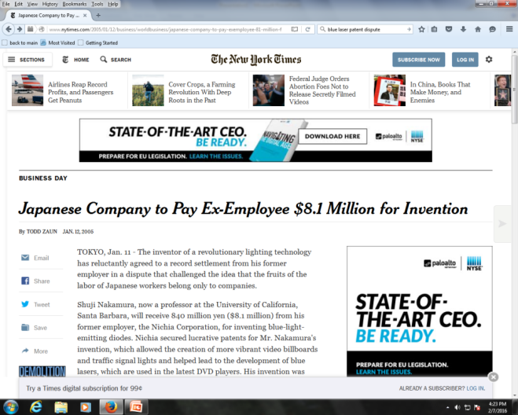

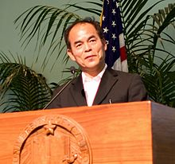
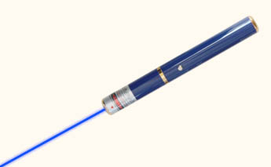
Kasus HKI
Nichia Corporation membayar Kepada Inventor RP 84 M
Untuk Paten Laser Biru yang memungkinkan lampu LED berwarna putih.
The 2014 Nobel Prize for Physics "for the invention of efficient blue light-emitting diodes
Prof. Shuji Nakamura

Slide 50
?
Mengapa RI Patuh HKI

Slide 51

Mengapa RI Mematuhi HKI?
Indonesia Negara Terbuka, Anggota:
  WTO (World Trade Organization)
  TRIPs (Trade Related Aspects of Intellectual Property Rights) th 1997
  APEC
Ratifikasinya konvensi-konvensi internasional di bidang Hak Kekayaan Intelektual

Slide 52

Mengapa HKI?
Mendukung kegiatan litbang:
  Sebagai sumber rujukan teknologi terkini,
  menilai trend teknologi,
  monitoring kompetitor teknologi dll.
HKI merupakan elemen kunci di dalam menciptakan daya saing individu dan/atau nasional/internasional;
Perubahan fungsi HKI dari fungsi perlindungan menjadi elemen kunci strategi pembangunan bangsa atau pengembangan usaha

Slide 53
RP
HKI = Aset

Slide 54
Mendorong Perolehan HKI

Slide 55
Publikasi Ilmiah

Slide 56

Permasalahan Publikasi Ilmiah
Publikasi ilmiah dari Indonesia sangat rendah dibandingkan dengan negara-negara ASEAN.

Slide 57
Tren Meningkat Jumlah Publikasi Internasional Perguruan Tinggi
Sumber: http://simlitabmas.dikti.go.id/kinerja

Slide 58










Fasilitasi Publikasi Ilmiah
50 Insentif Buku
Publikasi Internasional
Insentif Artikel Terbit di Jurnal Internasional (100)
Pelatihan Penulisan Artikel Internasional (400)
Penyelenggaraan Konferensi Internasional di Indonesia (19)
Mengikuti Konferensi Internasional di LN (225)
100 Bimbingan Penulisan Buku
Publikasi Nasional
300 Pelatihan Penulisan Artikel
1 Peta Publikasi Perguruan Tinggi

Slide 59
Jurnal Ilmiah

Slide 60
Permasalahan Jurnal Ilmiah
Jurnal Terindex DOAJ
Country | 2011 | 2015 | 2016
Malaysia | 46 | 79 | 84
Thailand | 26 | 26 | 28
Philiphine | 13 | 22 | 23
Indonesia | 8 | 20 | 25
TERINDEX
Scopus
200
TERINDEX
DOAJ
Jurnal Terindex Scopus
25

Slide 61
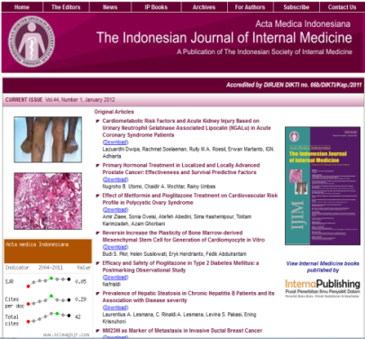
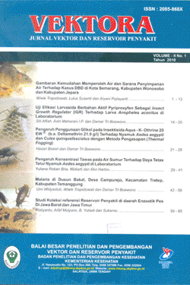
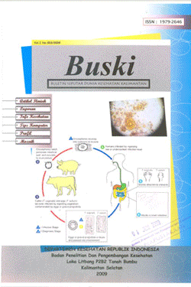
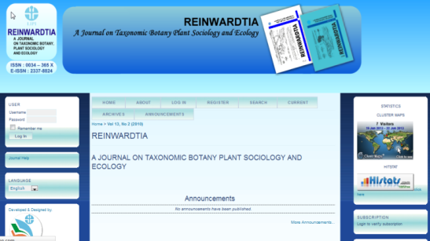
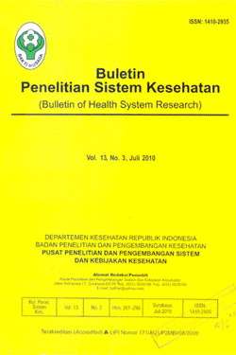
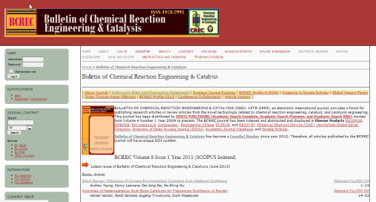
Perubahan Paradigma Tatakelola Jurnal Ilmiah
Media Cetak
Media Elektronik
AKREDITASI

Slide 62




Paradigma Lama
Akreditasi Cetak
Paradigma Baru
Akreditasi elektronik

Slide 63








Fasilitasi Jurnal Ilmiah
(700) Pelatihan Penggunaan OJS
Jurnal Internasional
Bantuan Internasionalisasi Jurnal Ilmiah (25)
Workshop Internasionalisasi Jurnal Ilmiah (43)
Langganan basis data e-Jurnal (4)
Sosialisasi, Monitoring, Evaluasi e-Journal (900)
(269) Akreditasi Jurnal Ilmiah
Jurnal Nasional
(1) Perbaikan Sistem Akreditasi
(50) Bantuan Tata Kelola Jurmnal Internasional

Slide 64
Penguatan Regulasi
UU Paten 13/2016,
PMK Satuan Biaya Keluaran,
PMK 72/2014,
Permenristekdikti 42/2016.

Slide 65
UU 13/2016 tt Paten
Pendaftaran secara Elektronik,
Trnansfer Teknologi,
Imbalan bagi Inventor.

Slide 66

RINGKASAN PENGATURAN
SUBSTANSI BARU UU 13/2016 tt PATEN
Publikasi di Perguruan Tinggi atau lembaga ilmiah nasional
Pasal 6 ayat (1) huruf (c)
Invensi tidak dianggap telah diumumkan jika dalam waktu paling lama 6 (enam) bulan sebelum Tanggal Penerimaan, Invensi telah:
  c. diumumkan oleh Inventornya dalam:
  sidang ilmiah dalam bentuk ujian dan/atau tahap ujian skripsi, tesis, disertasi, atau karya ilmiah lain; dan/atau
  forum ilmiah lain dalam rangka pembahasan hasil penelitian di lembaga pendidikan atau lembaga penelitian

Slide 67


RINGKASAN PENGATURAN
SUBSTANSI BARU UU 13/2016 tt PATEN
Percepatan/Pengurangan waktu penyelesaian pemeriksaan substantif
Pasal 57
        Paten, paling lama 30 (tiga puluh) bulan terhitung sejak tanggal pengajuan permohonan substantif
        Pasal 124 ayat (1)
        Paten sederhana, paling lama 12 (dua belas) bulan terhitung sejak Tanggal Penerimaan Permohonan
    Pengecualian pembayaran biaya tahunan Paten bagi Perguruan Tinggi dan Litbang Pemerintah,
    Pasal 126 ayat (4)
        pembebasan dan pengurangan biaya pemeliharaan Paten.

Slide 68

RINGKASAN PENGATURAN
SUBSTANSI BARU UU 13/2016 tt PATEN
Pemanfaatan sistem elektronik Kekayaan Intelektual (e-filing)
Pasal 24 ayat (4)
    Permohonan dapat diajukan baik secara elektronik maupun non- elektronik.

Slide 69

RINGKASAN PENGATURAN
SUBSTANSI BARU UU 13/2016 tt PATEN
  Mekanisme Paralel Impor dan Bolar Provision
    Pasal 167
    Dikecualikan dari ketentuan pidana sebagaimana dimaksud dalam Bab XVII dan gugatan perdata atas:
    (2) produksi produk farmasi yang dilindungi Paten di Indonesia dalam jangka waktu 5 (lima) tahun sebelum berakhirnya pelindungan Paten dengan tujuan untuk proses perizinan kemudian melakukan pemasaran setelah pelindungan Paten tersebut berakhir.

Slide 70
Peraturan Menteri Keuangan 72/2015
Imbalan bagi Inventor Aparatur Sipil Negara

Slide 71
Peraturan Menteri Keuangan 72/2015
FORMULA PENGHITUNGAN IMBALAN ATAS PNBP ROYALTI PATEN
I. Tarif Imbalan Paten
Tarif Imbalan tertentu tertinggi adalah 40% sampai dengan sebesar Rpl00.000.000,00 (seratus juta rupiah) pertama dan selanjutnya dengan persentase menurun dengan ketentuan sebagai berikut:
Nilai Sampai 100 jt : 40%
Nilai 100 jt – 500 jt : 30%
Nilai 500 jt – 1 M : 20%
Nilai Lebih dari 1 M :10%

Slide 72
Contoh Penghitungan Imbalan Atas 1 Paten, 1 Inventor
Paten Z pada Satker Litbang A menghasilkan nilai kumulatif PNBP Royalti pada tahun 20xx sebesar Rpl.250.000.000,-. Persetujuan penggunaan atas PNBP pada Satker Litbang A sebesar 80%. Dasar penghitungan Imbalan sebesar:
DPI | = | Rpl.250.000.000,- × 80%
 | = | Rpl.000.000.000,-
Penghitungan Imbalan:
Lapisan DPI (Rp) | Penghitungan DPI (Rp) | Nilai DPI (Rp) | Tarif | Penghitungan
1 | 2 | 3 | 4 | 5 = 3 × 4
s.d 100.000.000,- | 100.000.000,- – 0,00 | 100.000.000,- | 40% | 40.000.000,-
Lebih dari 100.000.000,- s.d. 500.000.000,- | 500.000.000,- –100.000.000,- | 400.000.000,- | 30% | 120.000.000,-
Lebih dari 500.000.000,- s.d. 1.000.000.000,- | 1.000.000.000,- –500.000.000,- | 500.000.000,- | 20% | 100.000.000,-
Lebih dari 1.000.000.000,- | 1.000.000.000,- –1.000.000.000,- | 0 | 10% | 0
Total |  | l.000.000.000,- |  | 260.000.000,-
Imbalan yang diberikan kepada Inventor sebesar Rp260.000.000,-.

Slide 73
Peraturan Menteri Keuangan 106/2016
Satuan Biaya Keluaran Penelitian
Mempermudah Pertanggungjawaban Keuangan Riset

Slide 74

PARADIGMA BARU PERTANGGUNGJAWABAN KEUANGAN RISET
Kendala Dan Upaya

Slide 75
Permenristekdikti 42/2016
Pengukuran Tingkat Kesiapterapan Teknologi

Slide 76
PERMENRISTEKDIKTI 42/2016 TKT
Tujuan Permen42/2016
mengetahui status Kesiapterapan Teknologi,
membantu pemetaan kesiapterapan teknologi,
mengevaluasi pelaksanaan program atau kegiatan riset dan pengembangan;
mengurangi risiko kegagalan dalam pemanfaatan teknologi; dan
meningkatkan pemanfaatan hasil riset dan pengembangan.
Hasil Pengukuran TKTdigunakan oleh
pengambil kebijakan dalam merumuskan, melaksanakan, dan mengevaluasi program riset dan pengembangan;
pelaku kegiatan dalam menentukan tingkat kesiapterapan teknologi untuk dimanfaatkan dan diadopsi; dan
pengguna dalam memanfaatkanhasilrisetdanpengembangan.

Slide 77

9 Tingkat TKT
Sumber: Ristekdikti, 2016

Slide 78
RENCANA INDUK
RISET NASIONAL
2015-2040
Visi, Misi, Tujuan, Sasaran
Bidang Fokus.

Slide 79
RENCANA INDUK RISET NASIONAL
Sesuai RPJPN 2005-2025 dan RPJMN 2015, serta isu aktual, RIRN 2015-2040 difokuskan pada 10 bidang:
Ketahanan Pangan
Penciptaan dan Pemanfaatan Energi Baru dan Terbarukan
Pengembangan Teknologi Kesehatan dan Obat
Pengembangan Teknologi dan Manajemen Transportasi
Teknologi Informasi dan Komunikasi (TIK)
Pengembangan Teknologi Pertahanan dan Keamanan
Material Maju
Kemaritiman
Manajemen Penanggulangan Bencana
Sosial Humaniora – Seni Budaya – Pendidikan
Masing-masing bidang berisi 3-4 tema riset unggulan
Bidang Fokus RIRN
2015-2040

Slide 80




SOSIAL HUMANIORA - SENI BUDAYA - PENDIDIKAN
Topik dan Sub-topik Penelitian
KAJIAN PEMBANGUNAN SOSIAL BUDAYA
Kearifan Lokal
Indigenous Studies
KAJIAN SUSTAINABLE MOBILITY
Kewirausahaan, Koperasi, dan UMKM
Global Village
KAJIAN PENGUATAN MODAL SOSIAL
KAJIAN EKONOMI DAN SUMBER DAYA MANUSIA
Urban Planning & Transportation
Reforma Agraria
Pengentasan Kmeiskinan & Kemandirian Pangan
Rekayasa Sosial & Pengembangan Pedesaan

Slide 81
Transfer Teknologi
Dari Ide -> Produk,
Tingkat Keberhasilan Inovasi sangat rendah.

Slide 82
Dari Ide  Produk
Invensi
EKSPLORASI
UJI ALPHA (α)
1. Ide/Konsep
2. Riset Eksplorasi
3. Feasibility/Scanning
1. prototype
2. Replikasi
3. Uji laboratorium
Inovasi & Transfer Teknologi
UJI BETA (β)
DIFUSI
Uji Lapangan (lingkungan pengguna/nyata)
Pengembangan Lanjut
1. Aplikasi di pengguna
2. Komersialisasi awal
3. Pengembangan pasar
4. Komersialisasi lanjut

Slide 83

Dari Ide Ke Profit
Merek
Rhs Dagang
Hak Paten
Design
Sirkuit Terpadu
Hak Cipta

Slide 84
Tingkat Keberhasilan Inovasi Rendah
Invensi
Inovasi
Difusi
60%
22%
Diperkenalkan ke pasar
Sukses secara ekonomis
18%
60%
40%
8.8%
dari seluruh
projek
Kegagalan Teknis
Berhenti karena potensi kesuksesan ekonominya kecil
Kegagalan secara ekonomis
Sumber: Bahan Kuliah DR. M Tasrif, ITB, 2013

Slide 85
Kesuksesan Senyawa Calon Obat Hingga Disetujui
5000
250
1
5
Disetujui Regulator
Pengujian Praklinis
Pengujian Klinis
Skrining
Sumber: Hine & Kapeleris, 2006, Innovation And Entrepreneurship In Biotechnology, An International Perspective.

Slide 86
Perusahaan Pemula Berbasis Teknologi
Inkubator Bisnis

Slide 87
PERUSAHAAN PEMULA BERBASIS TEKNOLOGI
PROGRAM INKUBASI BISNIS TEKNOLOGI
SASARAN
LUARAN
TUJUAN
- Penguatan Inkubator Bisnis Teknologi;
- Penumbuhan tenant menjadi Perusahaan Pemula Berbasis teknologi;
- Pemodelan inkubasi wirausaha baru berbasis inovasi teknologi
tenant menjadi perusahaan Pemula Berbasis Teknologi
54 tenant menjadi Perusahaan Pemula Berbasis Teknologi

Slide 88
PERUSAHAAN PEMULA BERBASIS TEKNOLOGI
S
E
L
E
K
S
I
I N K U B A S I
Tahap Awal
Tahap Pengembangan Industri
Pasca Inkubasi
Inkubator
Pelatihan Teknis dan Manajemen
Legalitas Usaha
HKI
Perluasan network (Jaringan)
Pendampingan Pencarian Sumber Pendanaan
Perluasan Jaringan Usaha:
Nasional dan Internasional
Tenant
Pelepasan tenant IKM yang inovatif, mandiri, dan berdaya
Business Plan
Ujicoba Produksi
Ujicoba Pasar
Sertifikasi dan Standardisasi
Produksi Awal
Pemasaran
Produksi Komersial
Perluasan Pasar
Periode Inkubasi 2 Tahun

Slide 89
Contoh Keberhasilan
Komersialisasi Hasil Penelitian

Slide 90


Amikom Yogya
Rp65M
PT DI - LAPAN
Rp41M

Slide 91


Garam Farmasi PT KIMIA FARMA - BPPT

Slide 92

Padi Ciherang
60% Pangsa Pasar -> Trilyun Rp
Dr. Aan Andang Daradjat
Balai Besar Penelitian Tanaman Padi, DEPTAN

Slide 93
Catatan Penutup:
Kekayaan Alam
vs Kekayaan Intelektual
Saat ini, Indonesia kaya
karena Kekayaan Alamnya.
Mendatang, Indonesia Kaya
karena Kekayaan Intelektualnya.

Slide 94

TERIMA KASIH

